Slide 1
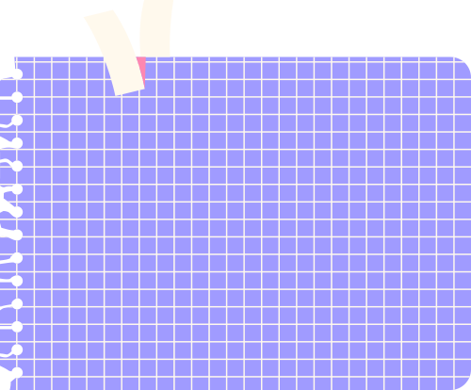








H
E
L
L
O
Chào mừng các em đến với bài học hôm nay!

Slide 2




HOẠT ĐỘNG
Thời gian: 5 phút
KHỞI ĐỘNG
XÂY DỰNG
NÔNG TRẠI
Notes:
Game: Thầy Toán Họa

Slide 3

















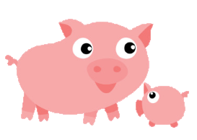
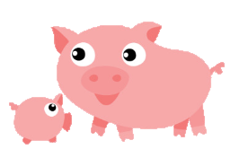



Notes:
Bấm vào các số bất kì để liên kết tới câu hỏi. Sau khi trả lời xong, quay về thì bấm vào con vật của câu hỏi đó, câu hỏi sẽ mất.
Khi thực hiện hết các câu hỏi bấm vào mũi tên bên góc phải để liên kết đến Slide 9.

Slide 4



Em hãy liệt một vài công việc diễn ra sau khi thức dậy?
Sáng thức dậy em đánh răng, rửa mặt, quét nhà, ăn sáng, soạn sách vở, thay đồng phục, khăn quàng, đi học...

Slide 5
Em hãy liệt kê các công việc khi đã đến trường cần làm?
Vệ sinh lớp học, lau bảng, kê lại bàn ghế, xem lại bài,...

Slide 6
Em hãy liệt kê các công việc sau khi ăn tối xong?
Lau bàn, rửa chén, nghỉ ngơi, học bài, xem ti vi, đi ngủ

Slide 7
Em hãy liệt kê các công việc chuẩn bị nấu cơm?
Vo gạo, đong nước, lau khô nồi, cắm điện, bật công tắc.

Slide 8







BÀI 5. THỰC HÀNH VỀ MÔ TẢ THUẬT TOÁN
1. Mô tả thuật toán theo cách liệt kê
2. Mô tả thuật toán theo sơ đồ khối

Slide 9


Hoạt động nhóm
1.Mô tả
thuật toán
theo cách
liệt kê
Bài 1: Cho một dãy có 50 số nguyên. Hãy mô tả thuật toán đếm xem trong dãy đã cho có bao nhiêu số chẵn?
Hãy xác định:
Input:
Output:
Các bước thực hiện (Thuật toán):

Slide 10


MÔ PHỎNG THUẬT TOÁN
A đây là số chẵn thứ 1
A đây là số chẵn thứ 2
A đây là số chẵn thứ 3
2
5
6
8
9
Các số chẵn trong dãy số là: 3 số
Số chẵn

Slide 11
Hoạt động nhóm
Bài 1: Cho một dãy có 50 số nguyên. Hãy mô tả thuật toán đếm xem trong dãy đã cho có bao nhiêu số chẵn?
1.Mô tả
thuật toán
theo cách
liệt kê
Hãy xác định:
Input: số phần tử chẵn {d = đếm số chẵn trong dãy}
Output:
Các bước thực hiện (Thuật toán):
1 dãy có 50 số nguyên {a_{1­,…,}a₅₀}

Slide 12

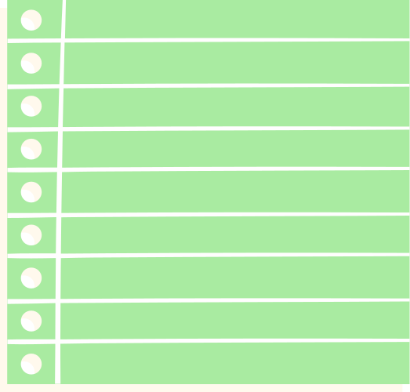







Các bước thực hiện thuật toán
1) Chuẩn bị trước khi lặp d = 0
2) Lặp với i từ 1 đến 50
Nếu (a₁ chia hết cho 2): tăng d lên 1
Hết nhánh
Hết lặp

Slide 13

2.Mô tả thuật toán theo sơ đồ khối
Hình chữ nhật là khối thao tác, chứa các bước viết theo đúng trình tự thực hiện
Hình thoi là khối thao tác, kiểm tra điều kiệncủa cấu trúc rẻ nhánh hay cấu trúc lặp.
Mũi tên chỉ hướng đi tiếp khi thực hiện thuật toán.
Hình tròn đánh dấu điểm bắt đầu và điểm kết thúc thuật toán.

Slide 14
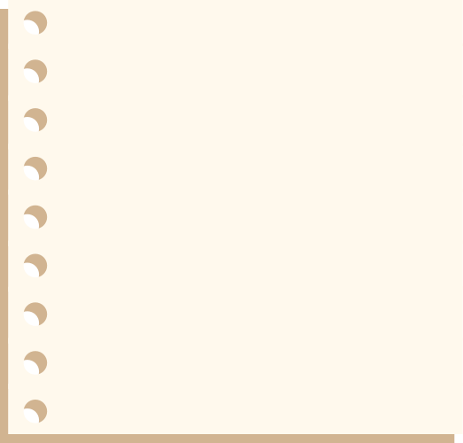
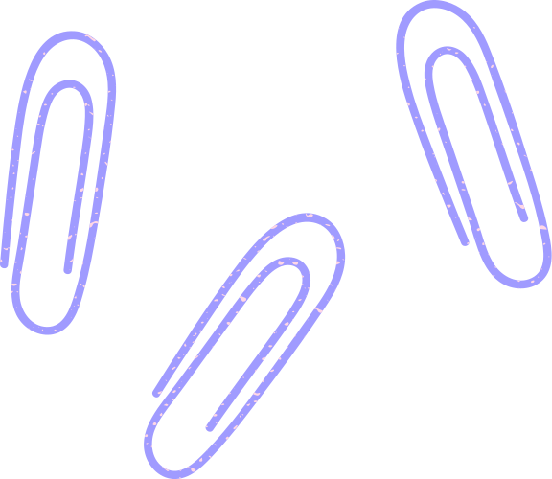
LUYỆN TẬP
Nhóm 1
Câu 1: Em hãy nêu tuần tự các bước soạn sách vở theo thời khóa biểu?
Nhóm 2
Câu 2: Em hãy mô tả bằng sơ đồ khối câu này: “Nếu em bị bệnh thì em phải nghỉ học”.
Nhóm 3 + 4
Trong các câu sau đây, câu nào được sử dụng cấu trúc lặp, cấu trúc rẽ nhánh:
a) Nếu sáng mai trời mưa, em sẽ mang theo áo mưa.
b) Nếu vẫn chưa làm hết bài tập, em phải làm bài tập đến khi nào hết.
c) Nếu trời không mưa thì em đi chơi đá bóng, còn trời mưa thì em ở nhà.

Slide 15


LUYỆN TẬP
Câu 1: Em hãy nêu tuần tự các bước soạn sách vở theo thời khóa biểu?
Soạn sách vở theo thời khóa biểu:
1. Xem thời khóa biểu để biết môn học.
2. Lấy sách, vở các môn học.
3. Cho sách, vở vào cặp.
Câu 2: Em hãy mô tả bằng sơ đồ khối câu này:
“Nếu em bị bệnh thì em phải nghỉ học”.
Bị bệnh?
Đúng
Nghỉ học
Sai

Slide 16


LUYỆN TẬP
Trong các câu sau đây, câu nào được sử dụng cấu trúc lặp, cấu trúc rẽ nhánh:
a) Nếu sáng mai trời mưa, em sẽ mang theo áo mưa.
b) Nếu vẫn chưa làm hết bài tập, em phải làm bài tập đến khi nào hết.
c) Nếu trời không mưa thì em đi chơi đá bóng, còn trời mưa thì em ở nhà.
a. Cấu trúc rẽ nhánh
b. Cấu trúc lặp
c. Cấu trúc rẽ nhánh

Slide 17

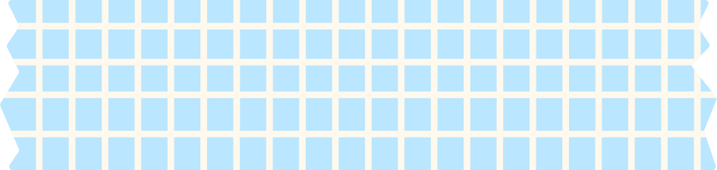










Bắt đầu
Dựa vào Bài đọc thêm trang 94 SGK và kiến thức đã học. Em hãy cho biết dùng hình bình hành thể hiện nhập xuất dữ liệu được không ?
Nhập giá trị a và b
Đúng
b = 0?
Sai
Thông báo lỗi a chia cho 0
Tính a : b
Kết thúc

Slide 18



TRÒ CHƠI AI NHANH HƠN
- Luật chơi: Có 2 đội chơi, mỗi đội 2 thành viên chơi trò gọi tên đúng với sơ đồ khối.
- Mỗi bạn chỉ được gọi tên đúng 1 lần.
- Bạn trả lời sau có thể sửa sai của bạn trả lời trước. Tuy nhiên tính là 1 lượt chơi.
- Đội nào hoàn thành sớm hoặc hết 5 phút sẽ tính hết giờ.

Slide 19
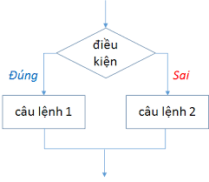
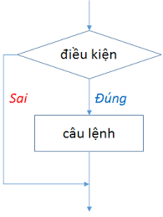
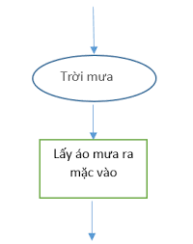
Hãy gọi tên các sơ đồ sau cho đúng: Cấu trúc tuần tự, Cấu trúc lặp, Cấu trúc rẽ nhánh
Làm bài 10 điểm
Bệnh
Sai
Đúng
Được tuyên dương
Đi khám bệnh
Cấu trúc rẽ nhánh
Cấu trúc tuần tự
Cấu trúc lặp
Bị F0
Sai
Đúng
Đi cách li, điều trị
Cấu trúc lặp
Cấu trúc tuần tự
Cấu trúc rẽ nhánh

Slide 20


HƯỚNG DẪN VỀ NHÀ
Học bài, xem nội dung đã học
Học lại nội dung các bài học trước
chuẩn bị ôn tập HKII

Slide 21
CẢM ƠN CÁC EM ĐÃ LẮNG NGHE!

